Slide 1
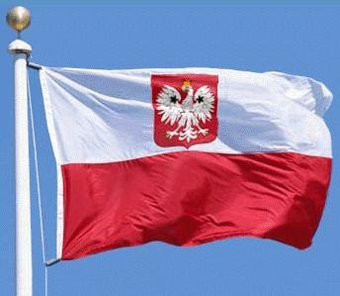
Презентація на тему: «Польща»
Учня 10 класу
Пуйди Тимофія

Slide 2
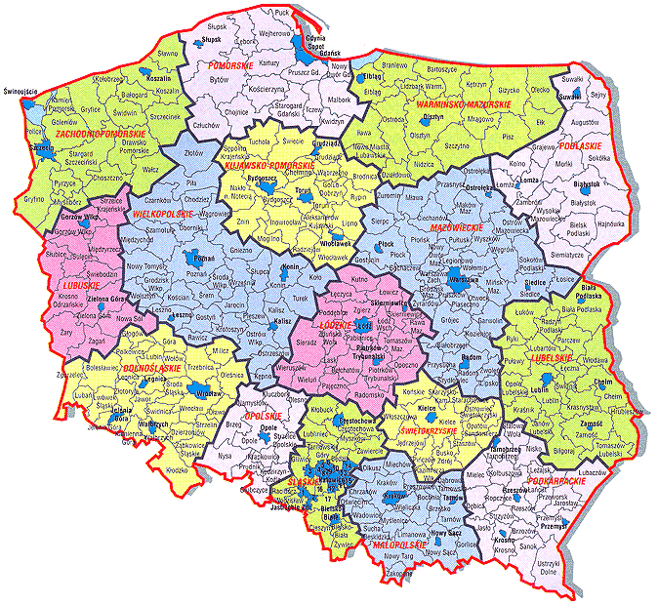
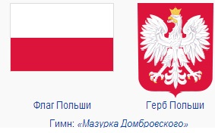

Slide 3
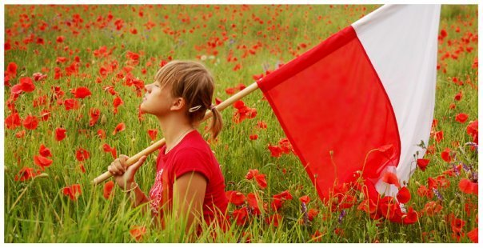
Офіційна назва – Республіка Польща
Населення – понад 38 млн осіб
Площа становить 312,7 км.кв.
По цим показникам є найбільшою країною Центральної Європи
Столиця – Варшава (2 млн осіб)

Slide 4
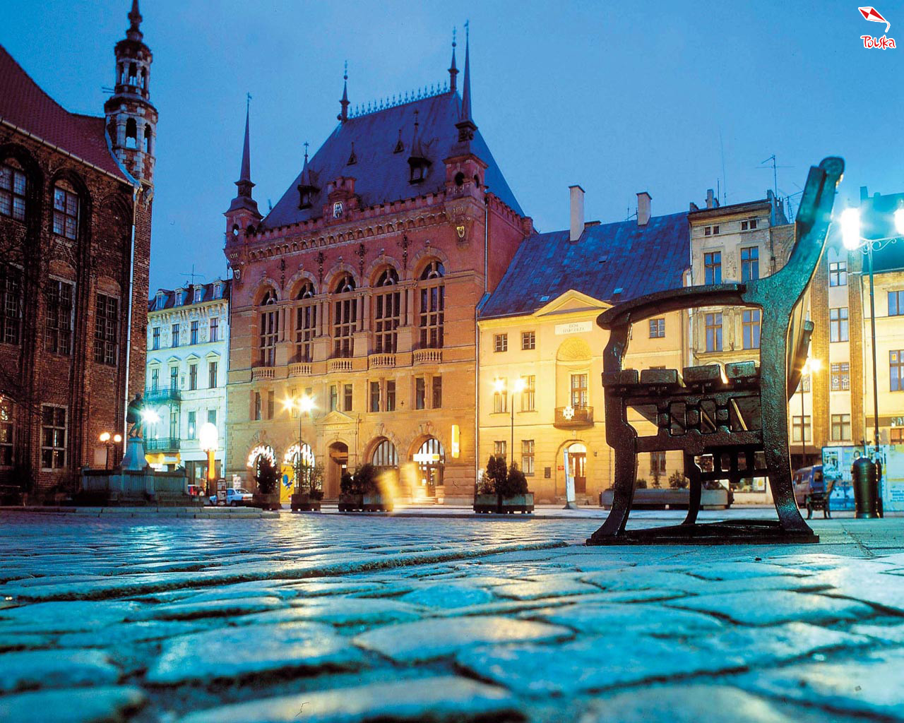
За формою державного правління Польща – парламентсько-президентська республіка, за державним устроєм – унітарна держава
Державна мова – польська
Грошова одиниця – злотий

Slide 5
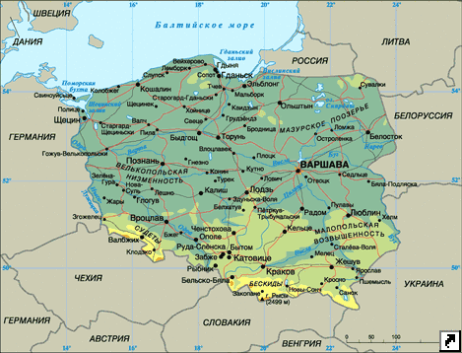
ГЕОГРАФІЧНЕ ПОЛОЖЕННЯ
На півдні Польща межує з Чехією і Словаччиною, на сході – з Україною, Білоруссю і Литвою,
на заході – з Німеччиною,
на півночі – з Калінінградською областю Росії і має вихід до Балтійського моря

Slide 6
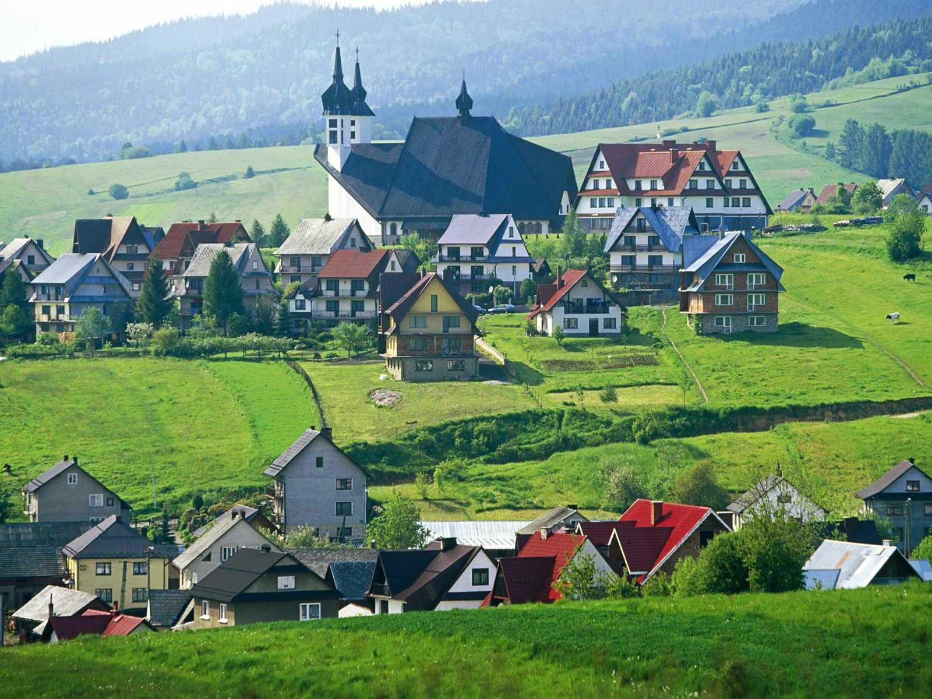
ПРИРОДНІ УМОВИ
І рельєф, і клімат сприятливі для розвитку сільського господарства
Рельєф переважно рівнинний. Польська низовина – 80%; 20% – середньої висоти гори. Середня висота над рівнем моря становить близько 170 м
На півдні країни простягаються гори – Судети і Карпати
Клімат помірно континентальний, присутні невеликі сезонні коливання температур
На півночі є багато озер льодовикового походження
Країна має розвинену річкову мережу
Ґрунти: підзолисті, дерново-підзолисті, бурі лісові

Slide 7
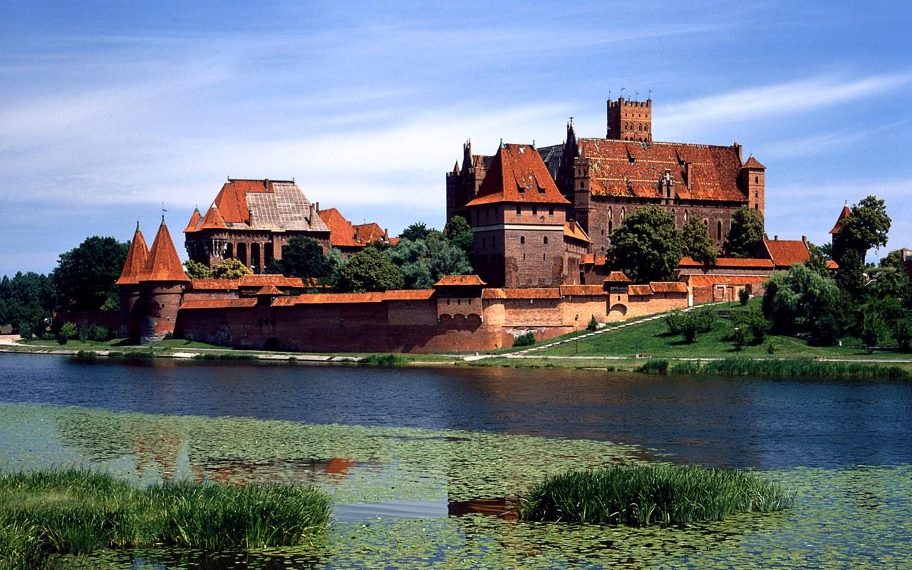
КОРИСНІ КОПАЛИНИ
Польща багата на корисні копалини: за запасами мідної руди та сірки, кам'яного вугілля вона займає одне з перших місць у світі,
за запасами бурого вугілля, кухонної солі, поліметалів, будівельної сировини — одне з перших місць у Європі.
Переважна більшість корисних копалин концентрується в південній частині країни, що пояснюється особливостями геологічної будови.

Slide 8
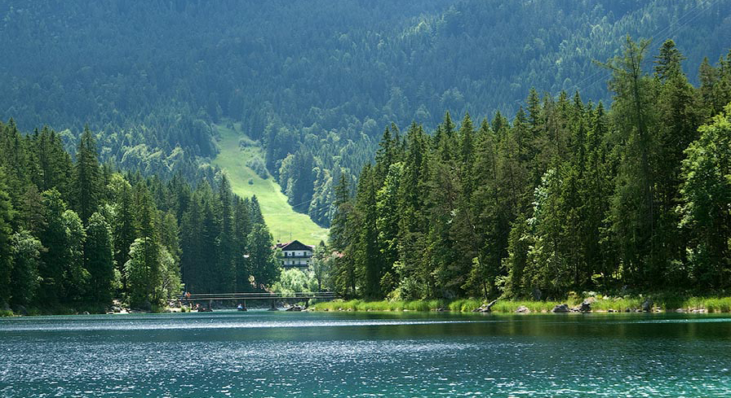
Значну увагу приділяють у Польщі
екологічним проблемам,
таким як захист лісів від кислотних дощів,
які надходять з вологими західними вітрами з сусідніх країн
та з промислового
району Верхньої Сілезії.

Slide 9
В Польщі є багато національних парків
і природоохоронних зон.
Кілька пам’яток польської історії, культури та природи
занесені до списку світової культурної спадщини ЮНЕСКО

Slide 10
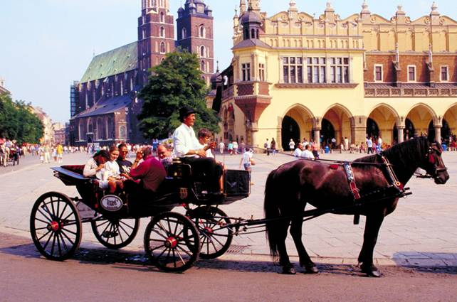
НАСЕЛЕННЯ
Польща складається з 16 воєводств
Сучасна Польща – одна з мононаціональних країн світу.
По даним 2002 року, 96,74% населення віднесли себе до етнічних поляків.
1,23% – інші національності:
Сілезці – 0,45%
Німці – 0,4%
Білоруси – 0,1%
Українці – 0,1%

Slide 11
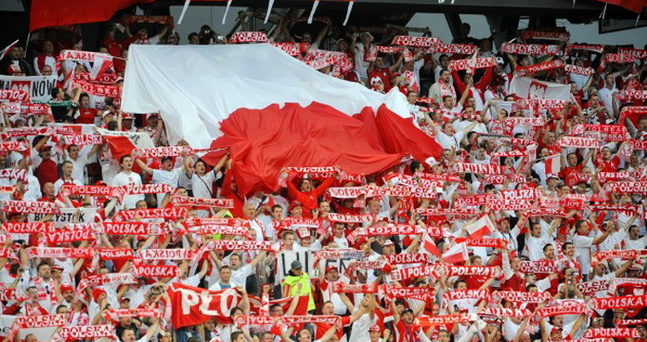
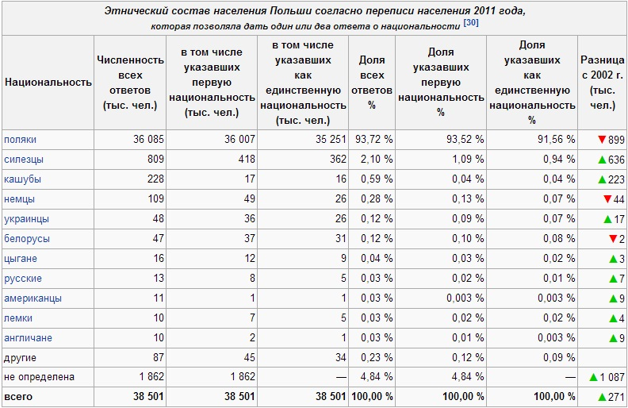

Slide 12
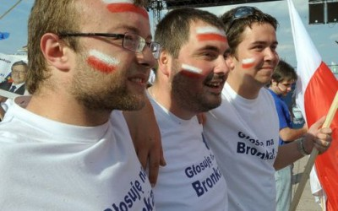
За межами Польщі нині проживає близько 21 мільйона поляків
(населення самої Польщі становить 38 мільйонів осіб).

Slide 13
ГОСПОДАРСТВО
Польща – індустріально-аграрна країна
70% – приватний сектор
Ефективно працює антимонопольний комітет
Ліквідовано не ринкові види товарообігу «Чорні ринки»
Високі доходи на душу населення
Кількість зайнятих в промисловості і сільському господарстві майже однакова

Slide 14
Паливно-енергетичний комплекс країни розвивається на власних запасах вугілля
Основу енергетики становить ТЕС (97%)
Нафту Польща імпортує з РосіЇ
Кольорова металургія – виплавляє мідь, цинк, свинець, але імпортує алюміній

Slide 15
МАШИНОБУДУВАННЯ
Машинобудування зазнало найбільших змін під час реформації.
Провідна галузь:
Залізничне
Важке
Суднобудування

Slide 16
РОСЛИННИЦТВО
Основні культури:
Картопля
Льон-довгунець
Капуста
Хміль
Овес
Жито

Slide 17
ТРАНСПОРТ
Основою є залізничний і автомобільний.
Зовнішні перевезення – морський, повітряний

Slide 18
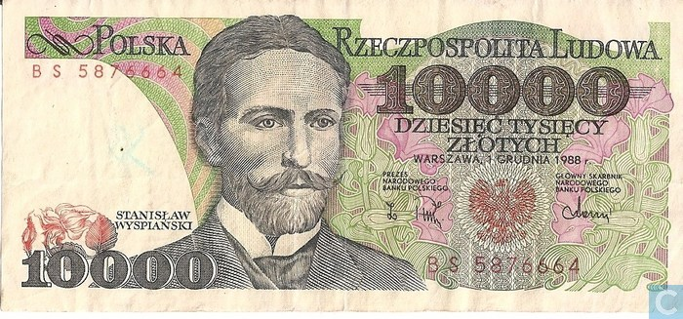
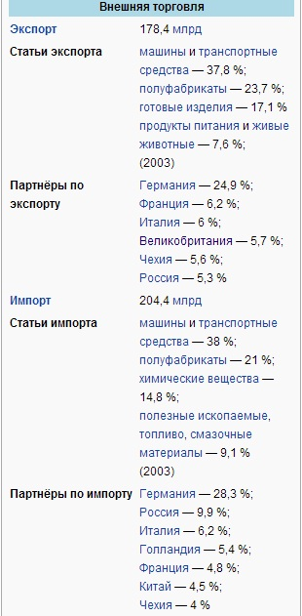


Slide 19
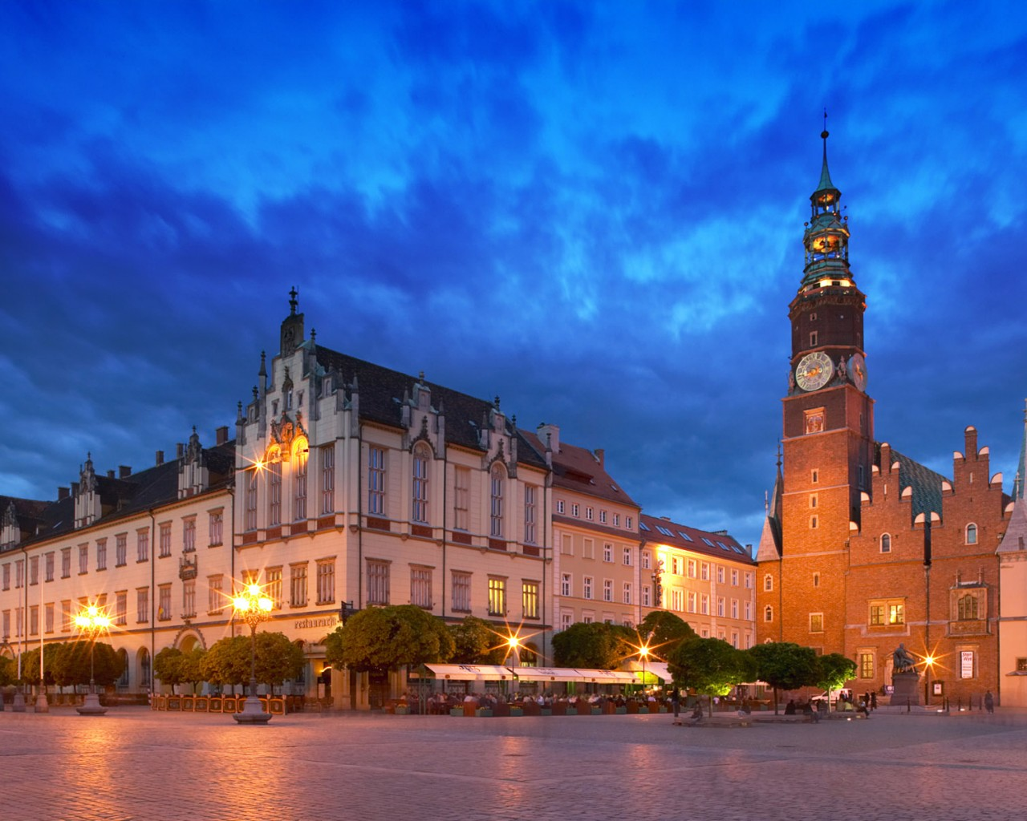
Дякую за увагу!

